Slide 1
এই স্লাইডটি সন্মানিত শিক্ষকবৃন্দের জন্য
স্লাইডটি হাইড করে রাখা হয়েছে। F-5 চেপে শুরু করলে
হাইড স্লাইডগুলো দেখা যাবে না। এই পাঠটি শ্রেনিকক্ষে উপস্থাপনের সময় প্রয়োজনীয় পরামর্শ প্রতিটি স্লাইডের নীচে নোট আকারে সংযোজন করা হয়েছে। শ্রেণিতে কনটেন্টটি দ্বারা পাঠ উপস্থাপনের পূর্বে পাঠ্য বইয়ের নির্ধারিত পাঠের সাথে মিলিয়ে নিতে এবং কাজের/সমস্যার সমাধান শ্রেণিতে উপস্থাপনের আগে তৈরি করে নিতে সবিনয় অনুরোধ করা হল।

Slide 2

স্বাগতম

Slide 3


শিক্ষক পরিচিতি
মোঃ সাইফুল ইসলাম সাইফ
সহকারি শিক্ষক (গণিত)
সারমারা নাছির উদ্দিন উচ্চ বিদ্যালয়
বকশীগঞ্জ, জামালপুর
মোবাইলঃ ০১৭২২-৭০৩৭২৭
ইমেইলঃ saifulislambtt16@gmail.com
পাঠ পরিচিতি
শ্রেণি- 9ম
অধ্যায়-প্রথম
বিষয়: জীববিজ্ঞান
সময়ঃ ৪৫মিনিট
তারিখঃ২০/১০/২০১৯ইং

Slide 4

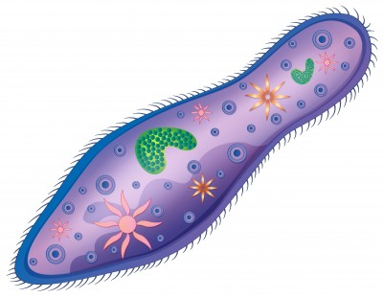
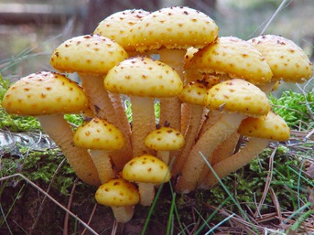
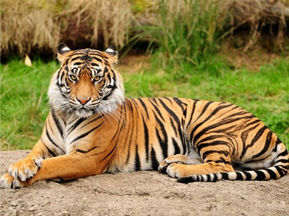
সুপার কিংডম -২ : ইউক্যারিওটা

Slide 5
শিখনফল
এই পাঠ শেষে শিক্ষার্থীরা---
১। ইউক্যারিওটার শ্রেণিবিন্যাস করতে পারবে
২। বৈশিষ্ট্য অনুযায়ী ৪টি রাজ্য সনাক্ত করতে পারবে।

Slide 6
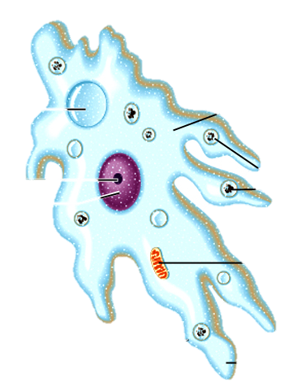
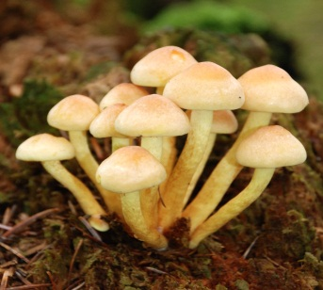
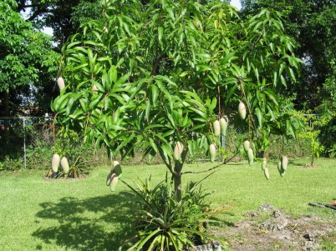
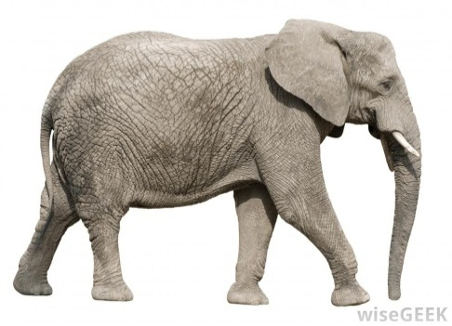
প্রোটিষ্টা
ফাঞ্জাই
ইউক্যারিওটা
প্লান্টি
অ্যানিমালিয়া

Slide 7
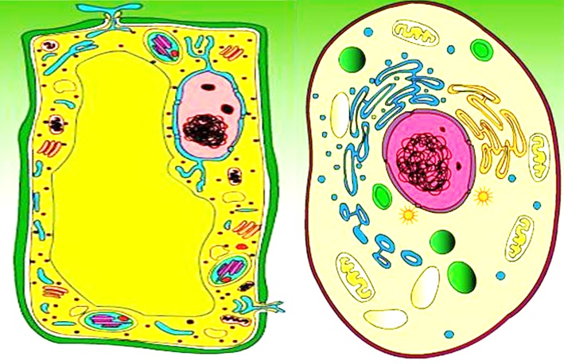
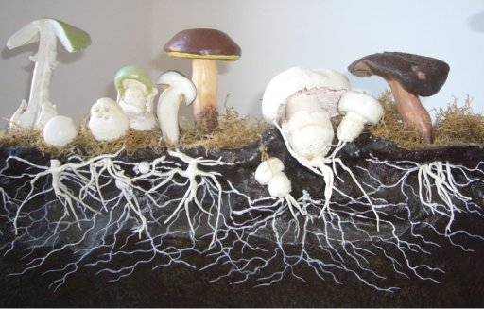
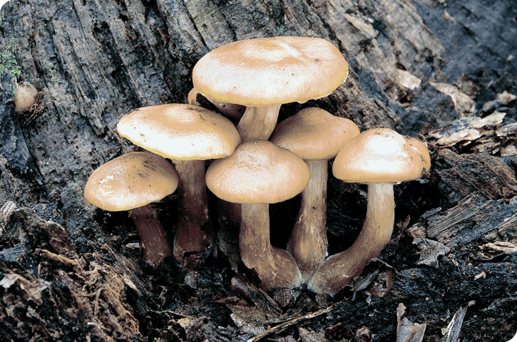
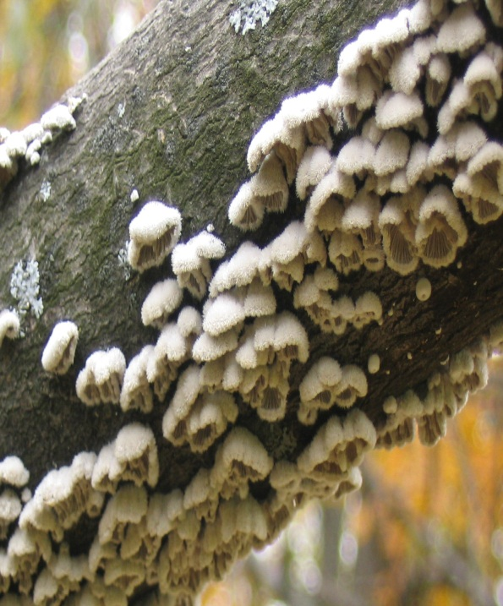

রাজ্য:ফাঞ্জাই
বলতো চিত্রের জীবগুলো কোন রাজ্যের?
চিত্রের জীবগুলোর নিউক্লিয়াস কী সুগঠিত?
চিত্রের জীবগুলো পরজীবী/মৃতজীবী/ স্বভোজী ?
চিত্রের জীবগুলোর বাসস্থান কোথায় ?
গ চিত্রে জীবটির কী মূল আছে ?
ক
খ
ঘ
গ

Slide 8

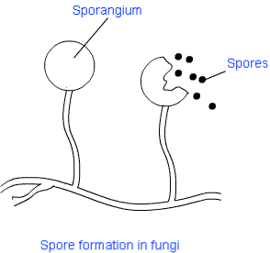
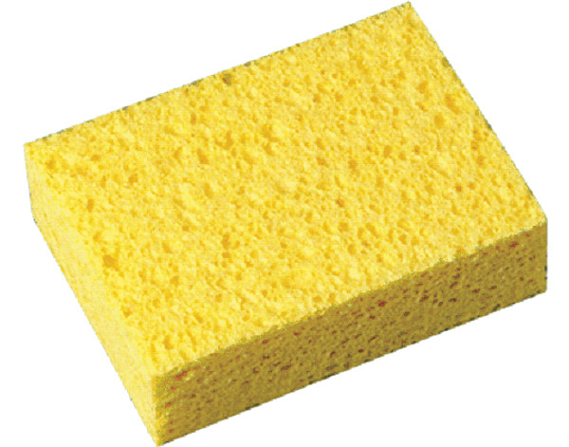
রাজ্য:ফাঞ্জাই
১ নংজীবটি কিভাবে খাদ্যগ্রহণ করে ?
২ নং চিত্রে কি ঘটছে ?
চিত্র দেখে বল কিভাবে বংশবৃদ্ধি ঘটছে ?
১
২
শোষণ পদ্ধতি

Slide 9

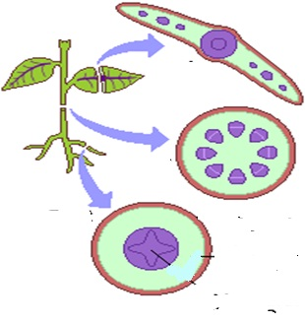


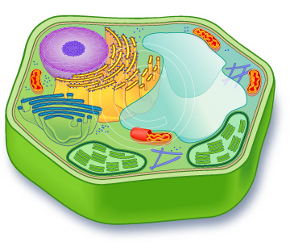
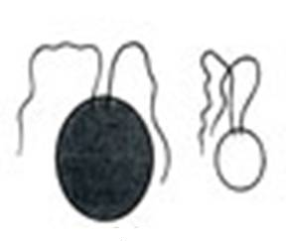
রাজ্য: প্লান্টি
গাছটির রঙ কী ?
সবুজ উদ্ভিদের নিউক্লিয়াস প্রকৃত/অপ্রকৃত
সবুজ উদ্ভিদের জনন কী ধরনের ?
সবুজ উদ্ভিদ কীভাবে খাদ্য তৈরি করে ?
সবুজ উদ্ভিদের টিস্যুতন্ত্র কেমন ?
সালোকসংশ্লেষণ
উন্নত টিস্যুতন্ত্র
যৌন জনন অ্যানাইসোগ্যামাস

Slide 10
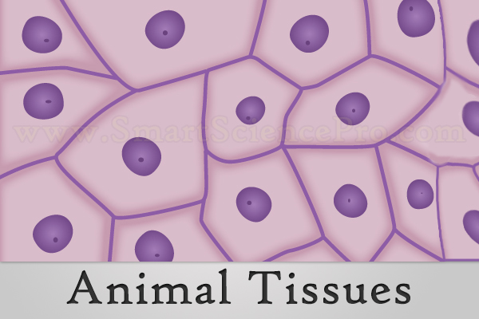
রাজ্য:অ্যানিমালিয়া
চিত্রের প্রাণিটির কোষে কোষপ্রাচীর, প্লাস্টিড ও কোষ গহবর আছে ?
এরা কী স্বভোজী/পরভোজী ?
চিত্রের প্রাণিটি কী সুকেন্দ্রিক , এককোষী/ বহুকোষী ?

Slide 11


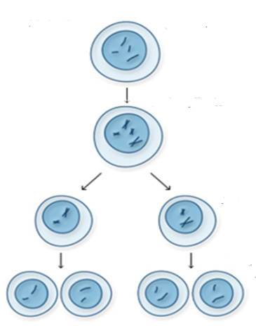
রাজ্য: অ্যানিমালিয়া
যৌন প্রজনন
n
n
ডিপ্লয়েড
2n
2n
হ্যাপ্লয়েড গ্যামেট
2n

Slide 12
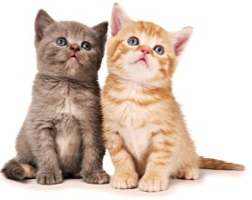
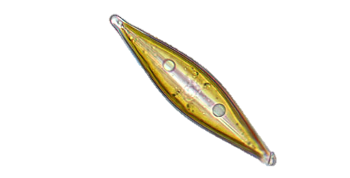
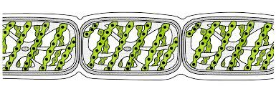
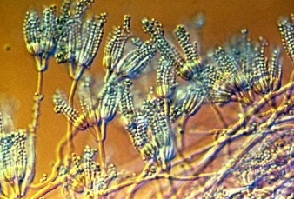
জোড়ায় কাজ
রাজ্যের নাম
কোষ সংখ্যা
কোষ প্রাচীর
খাদ্য গ্রহণ
ক্লোরোফিল
প্রজনন

Slide 13
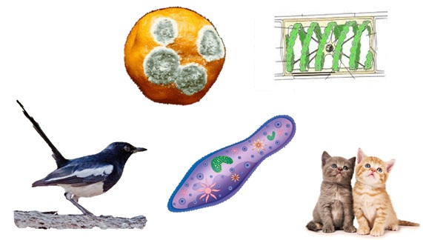
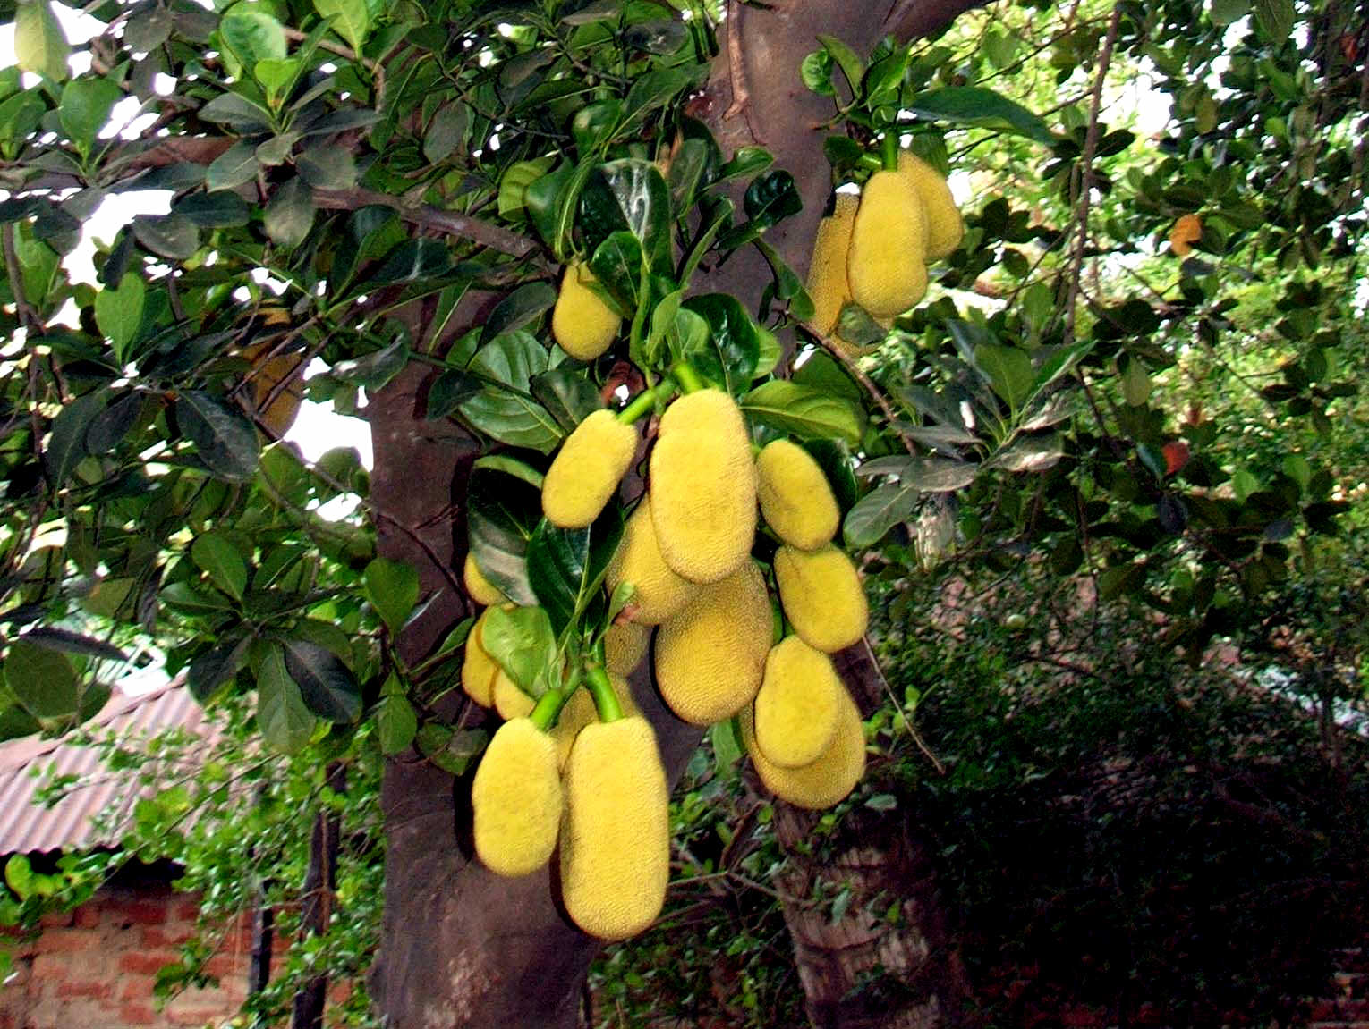
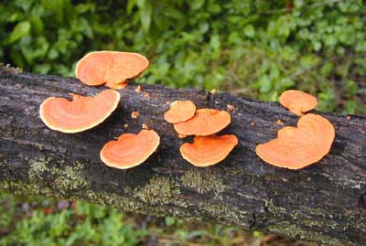
মূল্যায়ন
১.চিত্রের প্রাণিগুলো কোন সুপার কিংডমের ঐ কিংডমের শ্রেণিবিভাগ কর ?
২.চিত্রের রাজ্যের ৪টি বৈশিষ্ট্য বল ?
৩.চিত্রের জীবগুলোর তুলনা কর ?

Slide 14

বাড়ির কাজ
আজকের আলোচনা থেকে কোন রাজ্যটি তোমার সর্বাধিক উন্নত বলে মনে হয় – কেন ব্যাখ্যা কর ?

Slide 15

ধন্যবাদ

Slide 16
কৃতজ্ঞতা স্বীকার
শিক্ষা মন্ত্রণালয়, মাউশি, এনসিটিবি ও এটুআই-এর সংশ্লিষ্ট কর্মকর্তাবৃন্দ
এবং
কন্টেন্ট সম্পাদক হিসেবে যাঁদের নির্দেশনা, পরামর্শ ও তত্ত্বাবধানে এই মডেল কন্টেন্ট সমৃদ্ধ হয়েছে তারা হলেন-

